Slide 1
ĐẨY Ô SỐ
Siding Puzzle
Rita

Slide 2
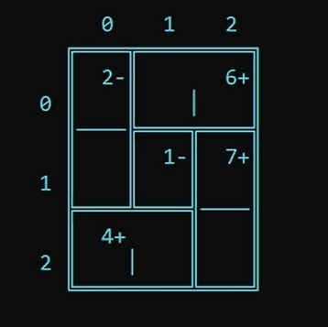
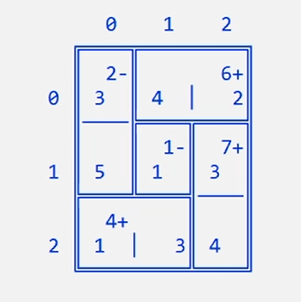
TRÒ CHƠI KENKEN (sliding puzzles)
Trò chơi đẩy ô là một trò chơi gồm một bảng hình vuông hoặc hình chữ nhật chứa các Frame.
Người chơi phải điền các chữ số thích hợp vào Frame theo nguyên tắc thỏa phép tính và con số trên gốc của mỗi Frame.
Người chơi chiến thắng là người chơi điền được tất cả ô trống.
Initial State
Goal State

